Slide 1
简约清新
商务报告
PRESENTED BY OfficePLUS

Slide 2
CONTENTS 目录
01
PART ONE 基本概况
02
PART ONE 业务亮点
03
PART ONE 经验教训
04
PART ONE 阶段计划

Slide 3
PART 1
用例图

Slide 4
用例图
用例和用例图的概念
用例模型的基本组成部分有用例、角色(或参与者)和系统。用例用于描述系统的功能，也就是从用户的角度来说，系统具体应包含哪些功能，帮助分析人员理解系统的行为，它是对系统功能的宏观的、整体的描述，一个完整的系统通常包含许多用例，每个用例具体说明应完成的功能；参与者是指那些与系统进行交互的外部实体，通常它是系统的一个用户，但它也可以是其他系统或硬件设备，总之凡是需要与系统进行交互的任何实体都可以称作参与者，用例往往必须向参与者传递一些数值,这些数值是参与者在系统中获得的信息。
在用例模型中系统仿佛是实现各种用例的一个“黑盒子”，用户只关心该系统实现了哪些功能，并不需要知道其内部的具体实现细节，比如系统是如何做的用例，是如何实现的。用例模型主要应用在工程开发的初期阶段，在进行系统需求分析时使用，通过分析描述使开发者明确需要开发的系统功能。

Slide 5
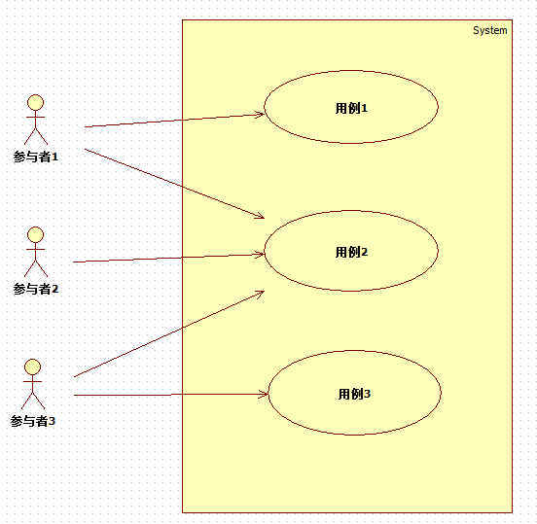
用例图
参与者（Actor）：代表系统的用户
系统边界（System Scope）：确定系统的范围
用例（Use Case）：代表系统提供的服务
关联（Association）：表示参与者与用例间的关系

Slide 6

使用用例的主要目的
（1）
为系统的功能提供清晰一致的描述，用例模型应用于系统开发的整个过程，为后阶段的系统设计和开发工作打下良好的基础。
（3）
通过从需求的功能用例出发跟踪进入到系统中具体实现的类和方法，可以检查其是否正确。
明确系统应具备什么功能，这些功能是否满足客户的基本需求，并与系统开发人员达成一致。
为系统测试打下基础，可以用于验证最终实现的系统所完成的功能是否符合客户的最初需求。
（2）
（4）

Slide 7
用例图的作用
用例图在UML中是非常特别的图形元素，它描述了用户希望如何使用一个系统。通过用例图可以知道谁将是系统相关的用户，他们希望系统提供什么样的服务，以及他们需要为系统提供的服务。
1
2
3
用来描述将要开发系统的功能需求和系统的使用场景。
作为设计和开发过程的基础，促进各阶段开发工作的进展。
用于验证与确认系统需求。
用例图从用户的角度而不是开发者的角度来描述对软件产品的需求，分析产品所需的功能和动态行为。用例图常用来对需求进行建模，用例图在系统的整个分析、设计和开发阶段是非常重要的，它的正确与否直接影响到客户对最终实现的产品的满意度。

Slide 8

参与者
参与者（也可以称为角色，Actor）是系统外部的一个人或事物，他以某种方式参与了系统的执行过程。参与者不是特指人，是指系统以外的，在使用系统或与系统交互中所扮演的角色。因此参与者可以是人，可以是事物，也可以是时间或其他系统等。还有一点需要注意的是，参与者不是指人或事物本身，而是表示人或事物在系统中所扮演的角色。
参与者在 UML中通常以一个直立人的图形符号来表示，如左图所示。
参与者是用例图的一个重要组成部分，它代表参与系统交互的用户、设备或另一个系统。
参与者并不属于系统，但是参与者负责直接（或间接地）驱动与其相关的用例的执行。

Slide 9
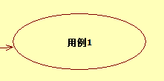
用例
用例是代表系统中各个项目相关人员之间根据系统的行为所达成的契约。用例描述了在不同条件下，针对某一项目相关人员的请求，系统对其做出的响应。也就是说用例指的是对一组动作的描述，系统通过执行这些动作将对用例的参与者产生可以看到的结果，用来描述参与者可以感受到的系统服务或功能。
需求获取(Requirement Elicitation) 是需求分析阶段的主体部分,其主要的工作就是要建立待开发系统的模型，而用例就是用于建立这种模型的最好方法。用例最初由 Ivar Jackboson 博士提出，后来被融合到UML的规范之中，成为描述需求的标准化体系。

Slide 10
可视化表示
包含关系
扩展关系
用例除了与参与者有关联关系之外，
用例之间也存在着一定的关系。
泛化关系
分组关系

Slide 11
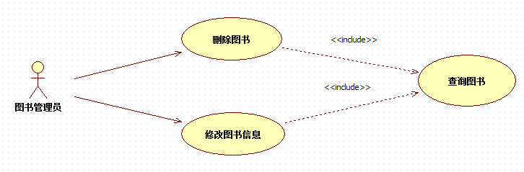
包含关系
包含关系指的是两个用例之间的关系，其中一个用例（称为基本用例，Base Use Case）的行为包含另一个用例（称为包含用例，Inclusion Use Case）的行为。也就是说基本用例会用到包含用例，表示基本用例中重用包含用例中的步骤。在UML图中，使用带虚线箭头表示，并在线上标有<<include>>，如下图所示。
在包含关系中,箭头的方向是从基本用例到包含用例，也就是说，基本用例是依赖于包含用例的。

Slide 12
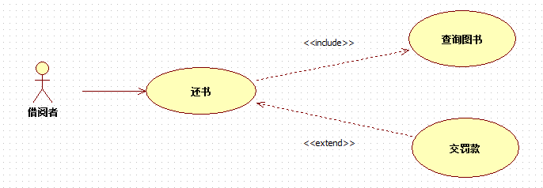
扩展关系
扩展(extend)关系的基本含义与泛化关系类似。extend关系是对基本用例的扩展，基本用例是个完整的用例，即使没有 子用例的 参与，也可以完成一个完整的功能。extend的基本用例中将存在一个扩展点，只有当扩展点被激活时，子用例才会被执行。
在扩展关系中，对于扩展用例(ExtensionUseCase)有更多的规则限制，即基本用例必须声明若千“扩展点“(Extension Point)，而扩展用例只能在这些扩展点上增加新的行为和含义。扩展关系是从扩展用例到基本用例的关系，它说明扩展用例定义的行为如何插人到基本用例定义的行为中。也就是说，扩展用例并不在基本用例中显示。
在UML图中，使用带虚线箭头表示，
并在线上标有<<extend>>，
如右图所示。

Slide 13
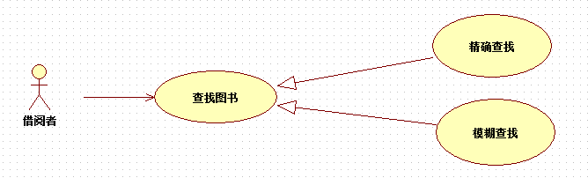
泛化关系
泛化关系指的是一般与特殊的关系。
当多个用例共同拥有一种类似的结构和行为的时候，可以将它们的共性抽象成为父用例，其他的用例作为泛化关系中的子用例。
在用例的泛化关系中，子用例是父用例的一种特殊形式，子用例继承了父用例所有的结构、行为和关系。
用例之间的泛化关系如下图所示：

Slide 14
分组关系
在一些用例图中，用例的数目可能很多，这时就需要把这此用例组织起来。
这种情况在一个系统包含很多子系统时就会出现。另一种可能就是，当你按顺序
和用户会谈，收集系统需求时，每个需求必须用一个单独的用例来表达，这时就
需要某种方式来对这些需求进行分类。
最直接的方法就是把相关的用例放在一个包中组织起来。一组用例可以放
在一个文件夹中。
综上所述,用例之间存在着一定的关系，这些关系既有联系又有区别，在扩展关系中，基本用例是一个完整的用例，即是可以独立存在的用例。一个基本用例执行时，可以执行，也可以不执行扩展部分。
在包含关系中，基本用例可能是也可能不是一个完整的用例。在执行基本用例时，一定会执行包含用例(Inclusion Use Case)部分。
如果需要重复处理两个或多个用例时，可以考虑使用包含关系，实现一个基本用例对另一个用例的引用。
当处理正常行为的变型而且只是偶尔描述时，可以考虑只用泛化关系。
当描述正常行为的变型而且希望采用更多的控制方式时，可以在基本用例中设置扩展点，使用扩展关系。

Slide 15
PART 2
类图

Slide 16
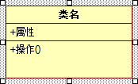
类图
类是对一组具有相同属性、操作、关系和语义的对象的抽象。
主要包括名称部分(Name)、属性部分( Attribute)和操作部分(Operation)。 在UML中类用一个矩形框表示，
它包含三个区域，最上面是类名、中问是类的属性、最下面是类的方法，
如下图所示。

Slide 17

名称
每个类都必须有一个能和其他类进行区分的名称，类的名称部分是不能省略的，其他组成部分可以省略。
名称(Name)是个文本串，类的命名要求为由字符数字、下划线组成的唯的字符串即可。 表示方法有以下两种。
(1) 简单名：如右图中的Account，它只是一个单独的名称。
(2) 全名：也称为路径名，就是在类名前面加上包的名称，
例如Business:Account

Slide 18
属性
属性描述了类在软件系统中代表的事物（即对象）所具备的特性。类可以有任意数目的属性，也可以没有属性。类如果有属性，则每一个属性都必须有一个名字（如下图中的Account类中的balance属性），另外还可以有其他的描述信息，如可见性、数据类型、默认值等，如下图所示。
在UML中，类属性的语法为:
[ 可见性 ] 属性名 [：类型 ] [ = 初始值 ] [ { 属性字符串 } ]

Slide 19
属性
(1)可见性：类中属性的可见性主要包括公有(Public)、私有(Private)和受保护(Protected)。在UML中，用“+”表达公有类型，用“-”表达私有类型，而用“#”表达受保护类型。UML的类中不存在默认的可见性，如果没有显示任何一种符号，就表示没有定义该属性的可见性。
(2)属性名：每个属性都必须有一个名宁以区别于类中的其他属性，是类的一个特性。属性名由描述所属类的特性的名词或名词短语组成。按照UMI的约定，单字属性名小写。如果属性名包含多个单词，这些单词要合并，且除了第一个单词外其余单词的首字母要大写。
(3)类型：说明属性的数据类型。在类的图标里，可以指定每个属性值的类型。可能的类型包括字符串(string)、浮点型(float)、整型(int)和布尔型(boolean)(以及其他的枚举类型)。指明类型时,需要在属性值后面加上类型名，中间用冒号隔开。还可以为属性指定一个默认值。

Slide 20
属性
(4)初始值：为了保护系统的完整性，防止漏掉取值或被非法的值破坏系统的完整性，可以设定属性的初始值。下图中的balance属性的数据类型是double,且初始值等于“1”。
(5)属性字符串：属性字符串用来指定关于属性的其他信息，例如某个属性应该是永久的。任何希望添加在属性定义字符串值但又没有合适地方可以加人的规则，都可以放在属性字符串里。

Slide 21
操作
操作是对类的对象所能做的事务的一个抽象。一个类可以有任意数量的操作或者根本没有操作。
类如果有操作，则每一个操作也都有一个名字，其他可选的信息包括可见性、参数的名字、参数类型、参数默认值和操作的返回值的类型等。这以
在UML中，类操作的语法为:
[ 可见性 ] 操作名 [ ( 参数表 ) ] [：返回类型 ] [ { 属性字符串 } ]

Slide 22
操作
(1)可见性：类中操作的可见性主要包括公有(Public)、私有(Private)、受保护(Protected)和包内公有(Package)。在UML中，公有类型用“+”表示，私有类型用“-’表示，受保护类型则用“#”表示，而包内公有类型用“~”表示。
(2)操作名：用来描述所属类的行为的动词或动词短语。
(3)参数表：些按顺序排列的属性定义了操作的输人。 是可选的， 即操作不一定必须有参数才行。
参数的定义方式：“名称：类型”。若存在多个参数，将各个参数用逗号隔开。参数可以具有默认值。

Slide 23
操作
(4)返回类型：是可选的，即操作不一定必须有返回类型。绝大部分编程语言只支持一个返回值。具体的编程语言一般要加一个关键字void来表示无返回值。
(5)属性字符串：在操作的定义中加人一些除了预定义元素之外的信息。
像前面给类的属性指定附加信息一样，也可以给操作指定附加信息。在操作名后面的括号中可以说明操作所需要的参数和参数的类型。有一种操作叫函数(Function)，它在完成操作后要返回一个返回值。可以指明函数的返回值及返回值的类型。
例如，右图中共有两个操作，分别是Deposite( Amount: double)；int
和ComputeInterest()。
其中Amount: double是参数列表，int是操作返回值的类型。

Slide 24
类之间的关系
依赖关系
泛化关系
关联关系
实现关系

Slide 25

依赖关系
依赖关系(Dependency)表示两个或多个模型元素之间语义上的关系。
它表示了这样一种情形，对于一个元素(服务提供者)的某些改变可能会影响或提供消息给其他元素(使用者)，即使用者以某种形式依赖于其他类元。
在UML图形上，把依赖画成一条有向的虚线，指向被依赖的事物。当要指明一个事物使用另一个事物时，就使用依赖。
依赖关系如下图所示。
UML定义了4种基本依赖，分别是使用依赖、抽象依赖、授权依赖和绑定依赖。

Slide 26
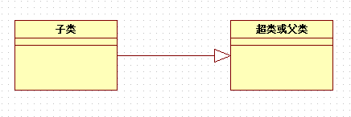
泛化关系
泛化关系（Generalization）是一种存在于一般元素和特殊元素之间的分类关系，它只使用在类型上，而不是实例上。
在类中，一般元素被称为超类和父类，而特殊元素被称为子类。
在UML中，泛化关系用一条从子类指向父类的空心三角箭头表示，如下图所示。

Slide 27
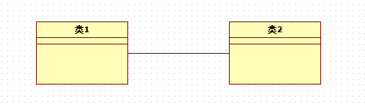
关联关系
关联关系（Association）是一种结构关系，它指明一个事物一个事物的对象与另一个事物的对象之间的联系。也就是说关联描述了系统中对象或实例之间的离散连接。给定一个连接两个类的关联，可以从一个类的对象联系到另一个类的对象。关联的两端都连接到一个类在理论上也是合法的。
在UML图形中，关联关系用一条连接两个类的实线表示

Slide 28
实现关系
实现将一种模型元素与另一种模型元素连接起来，比如类和接口。泛化和实现关系都可以将一般描述与具体描述联系起来。泛化将同一语义层上的元素连接起来，并且通常在同一模型内。实现关系则将不同语义层内的元索连接起来，通常建立在不同的模型内。
实现关系通常在两种情况下被使用：在接口与实现该接口的类之间；在用例及实现该用例的协作之间。

Slide 29
问题
用例间的可视化表示有哪四种

Slide 30
THANK
YOU!
PRESENTED BY OfficePLUS

